Slide 1

賭博遊戲 – 骰寶 SicBo
混吃等死就是要賭
U10116054 陳昱忻
U10108079 黃薾萱
U10216048 趙修鴻

Slide 2
骰寶 SicBo 遊戲規則
玩家一開始有5000元資本，可一直玩到沒資本為止。
電腦是莊家，每一輪莊家會骰三顆骰子，玩家依自己意願可重複下注。
下注種類以及勝出方法如下：
編號 | 下注種類 | 下注種類說明 | 賠率
(1) | 大 | 總點數為11至17， 但不包含圍骰狀況（三顆骰皆為4或5或6） | 1賠1
(2) | 小 | 總點數為4至10， 但不包含圍骰狀況（三顆骰皆為1或2或3） | 1賠1
(3) | 全骰（豹子） | 不指定點數，三顆骰子點數全同 | 1賠5
(4) | 兩顆骰子 | 猜中骰出的骰子其中兩顆之組合， 而這兩顆骰子的點數不一樣 | 1賠8
(5) | 雙骰 | 猜中骰出的骰子其中兩顆之組合， 而這兩顆骰子的點數一樣 | 1賠24
(6) | 圍骰 | 指定點數，三顆骰子點數全同（例如:圍一、一豹子） | 1賠150

Slide 3
程式架構
丟擲
三顆骰子
大
圍骰
小
全骰（豹子）
兩顆骰子
點數和為 11至17
(不包括三顆點數相同)
不指定點數，
三顆骰子點數全同
點數和為 4至10
(不包括三顆點數相同)
猜中其中兩顆子的組合(點數不同)
雙骰
猜中其中兩顆子的組合
(點數相同)
指定點數，
三顆骰子點數全同
重複玩
(y/n)
y
n
結束

Slide 4
Main method
Variables List -
userName: 玩家名稱輸入
roundNumber: 計算回合數
property: 財產
do{
switch( )
6種情況
while( );

Slide 5
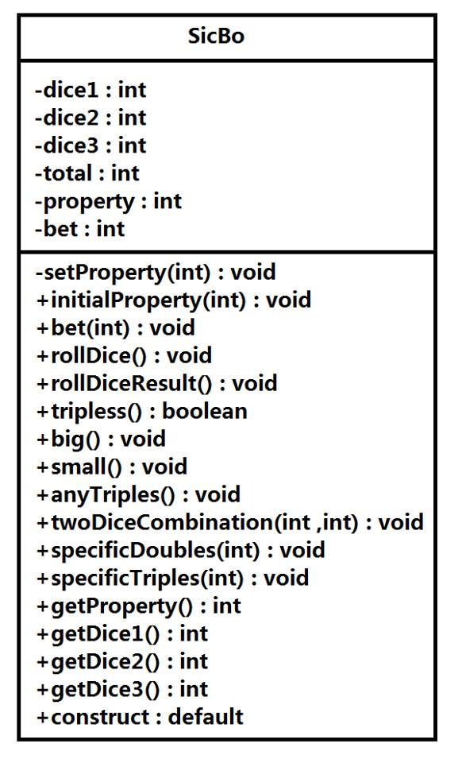
Class SicBo UML圖

Slide 6
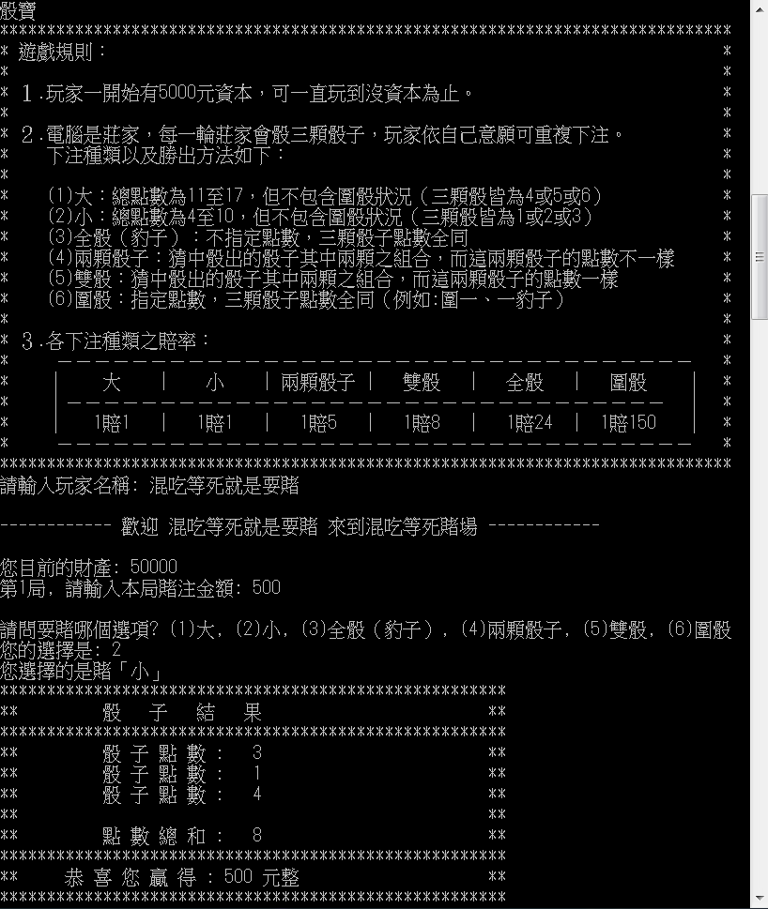
程式執行畫面

Slide 7
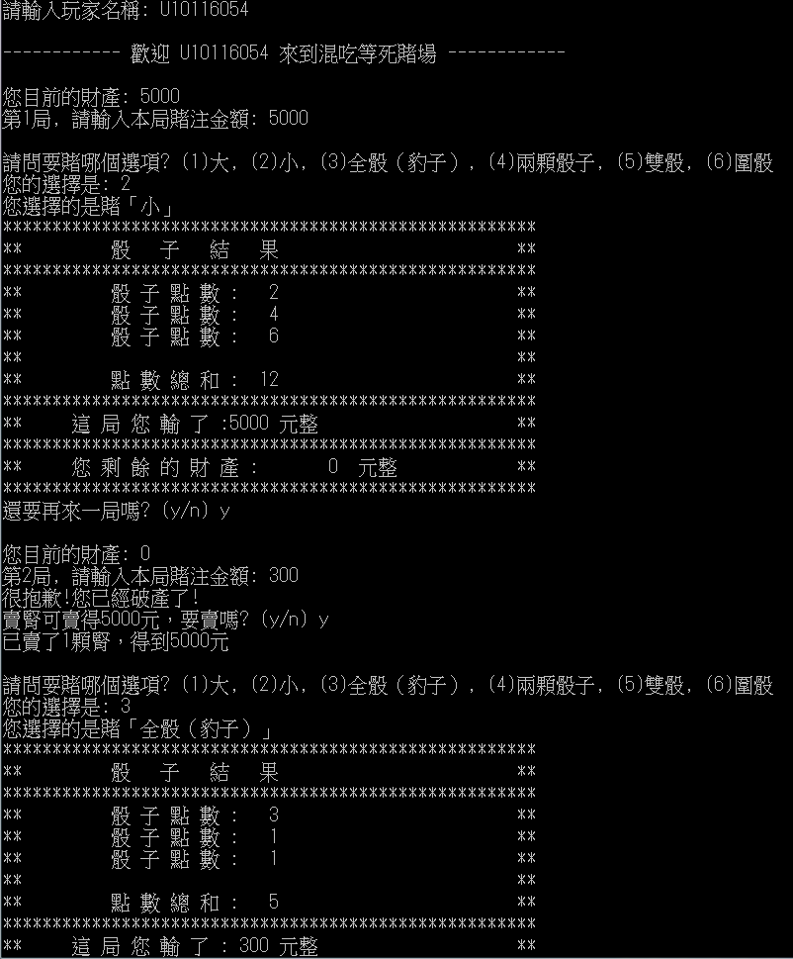
程式執行畫面

Slide 8
程式功能
玩家自行輸入姓名
重複玩多個回合
依照下注種類分成六種
賭大
賭小
賭全骰
賭兩骰 : 輸入兩個骰子的點數
賭雙骰 : 輸入點數
賭圍骰 : 輸入點數

Slide 9
程式特色
如果財產沒了?
賣一個腎臟換5000元，2顆賣完就沒了
老千? ((隱藏版功能
來到賭場，報上老千的名字，
最初財產從$5000變為$50000起跳

Slide 10
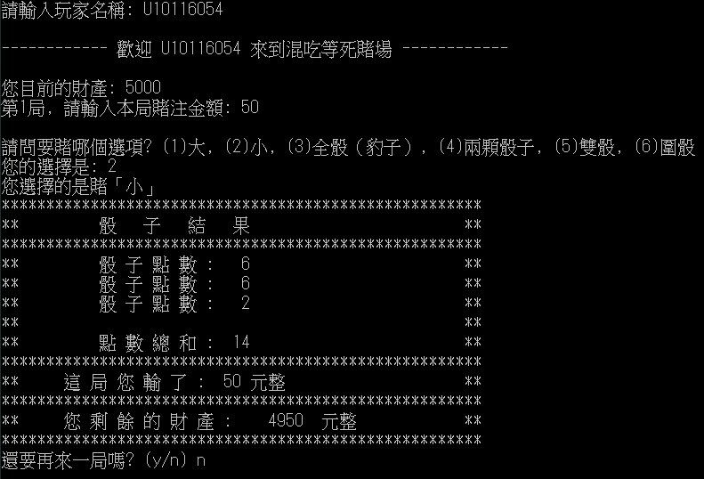
程式執行畫面

Slide 11
小組分工
程式構思：陳昱忻、趙修鴻、黃薾萱
Main method程式段撰寫與註解：陳昱忻、黃薾萱
Class程式段撰寫與註解：趙修鴻、黃薾萱
程式測試：趙修鴻
遊戲規則：黃薾萱
程式架構圖：陳昱忻
UML圖製作：趙修鴻
PPT製作：陳昱忻

Slide 12
參考資料
維基百科 WIKI _骰寶：http://zh.wikipedia.org/wiki/%E9%AA%B0%E5%AF%B6

